Slide 1
“ Розвиток життя в палеозойську еру ”
Презентація на тему:
Підготував:
Клименко Максим

Slide 2
На початку ери:
В кембрійський період життя все ще існувало у воді.
Значно поширились великі багатоклітинні бурі і зелені водорості.
В силурійський, а можливо, ще в ордовицький або кембрійський період у деяких популяціях зелених водоростей, які мешкали у водоймах, що періодично пересихали, в результаті ароморфозу сформувались тканини, які вперше виникли у наземних рослин — псилофітів.

Slide 3
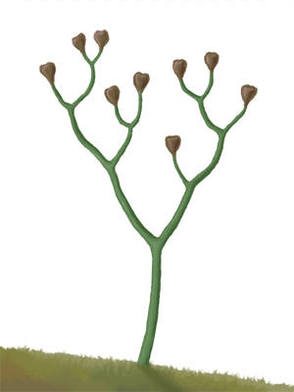
Псилофіти
Псилофіти — збірна назва. Ці рослини мали невеликі розміри (не більше півметра), стеблоподібну наземну частину і кореневище, від якого відходили ризоїди. Деякі з них були ще дуже схожими на водорості, а інші вже мали ознаки, які зближували їх з мохоподібними і папоротеподібними рослинами. Рослини могли існувати на суходолі, оскільки бактерії, синьозелені водорості, одноклітинні тварини уже сформували тонкий шар ґрунту. В цей час з'явились і гриби, життєдіяльність яких сприяла ґрунтоутворенню.

Slide 4
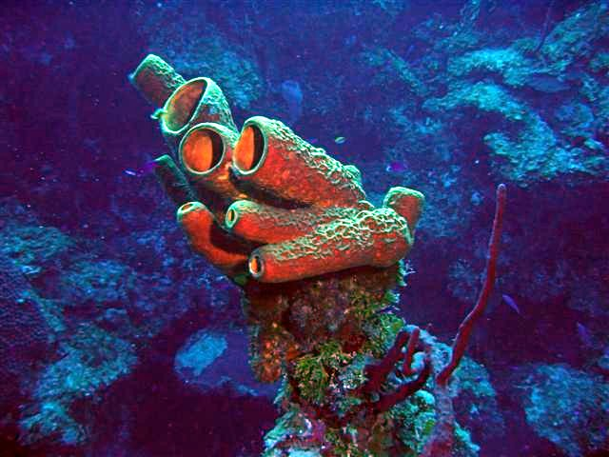
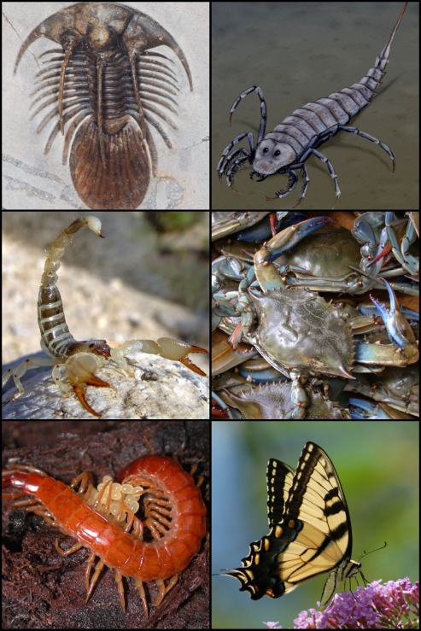
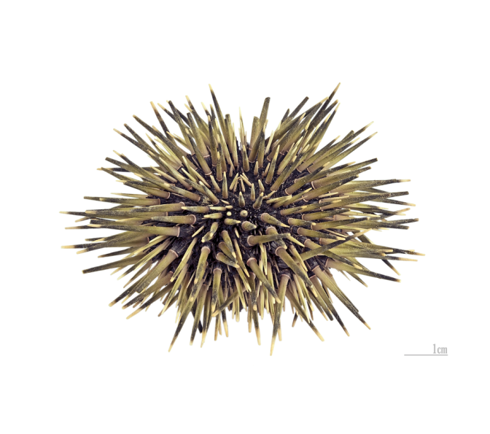
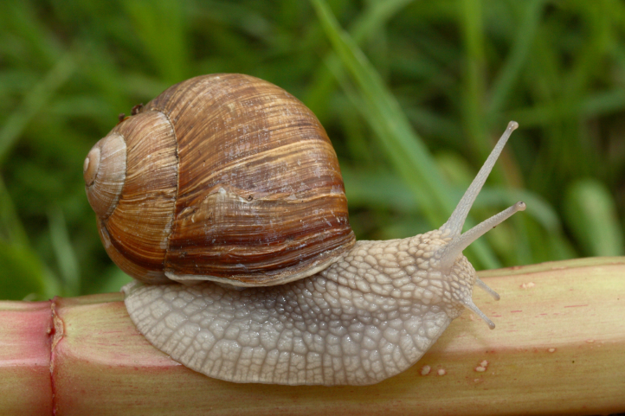
Губки
У морях кембрійського, ордовицького, силурійського періодів жили найпростіші, губки, кишковопорожнинні, членистоногі, молюски, голкошкірі, нижчі хордові.
Членистоногі
Голкошкірі
Молюски

Slide 5
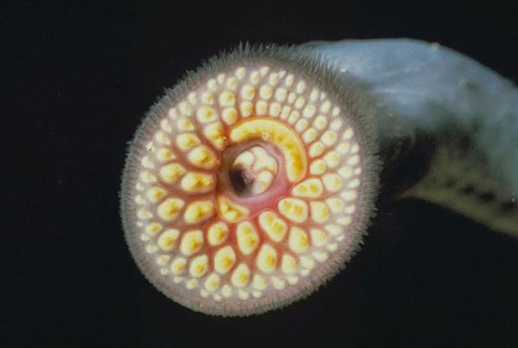
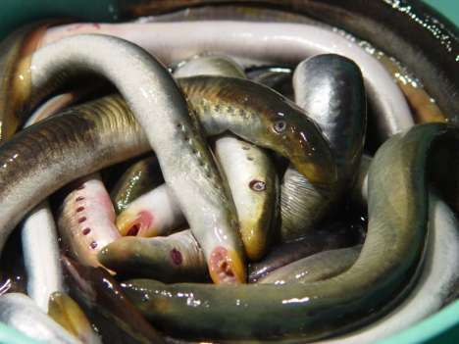
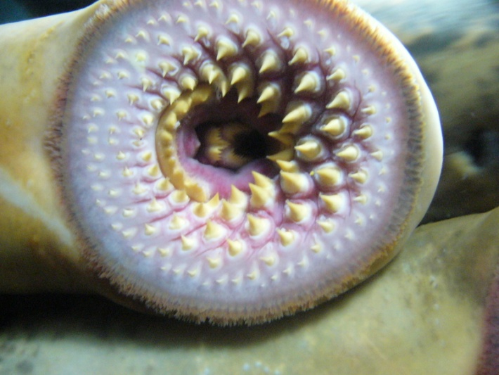
Круглороті
В силурійський період з'явилися найпримітивніші хребетні — круглороті. У них ще не було щелеп, але внаслідок ароморфозу виникли череп і хребці.

Slide 6
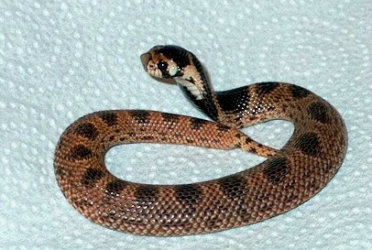
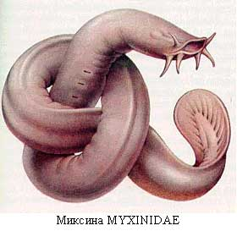
Щиткова Кобра
Круглороті
Це
сприяло:
підвищенню рівня організації нервової системи,
У девонський період досягли розквіту щиткові, що належали до класу круглоротих. У риб внаслідок ароморфозу утворився щелепний апарат, що дав їм змогу активно полювати, захоплювати здобич.
органів чуття
вдосконаленню інстинктів.

Slide 7
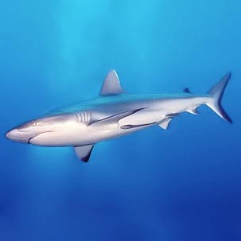
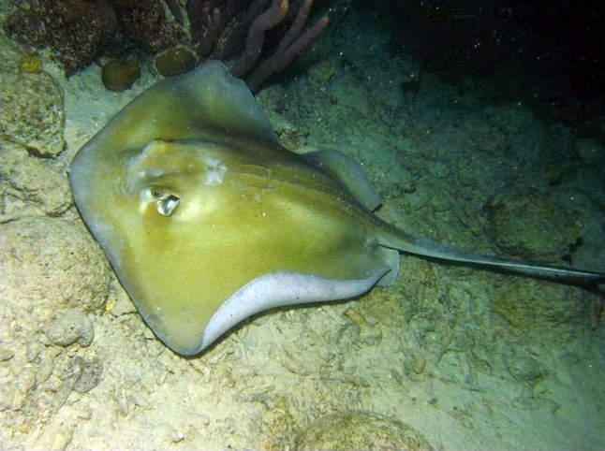
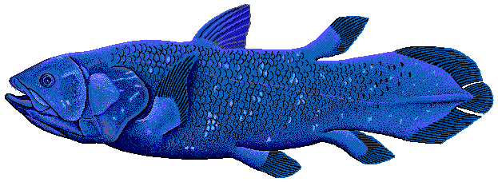
Акула
Серед сучасної фауни найближчими до цих найдавніших риб є акули і скати. З'явились і кистепері риби. Нечисленних представників цих риб виявлено в Індійському океані біля берегів Африки
Скат
Кістепері риби

Slide 8
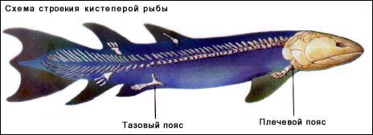
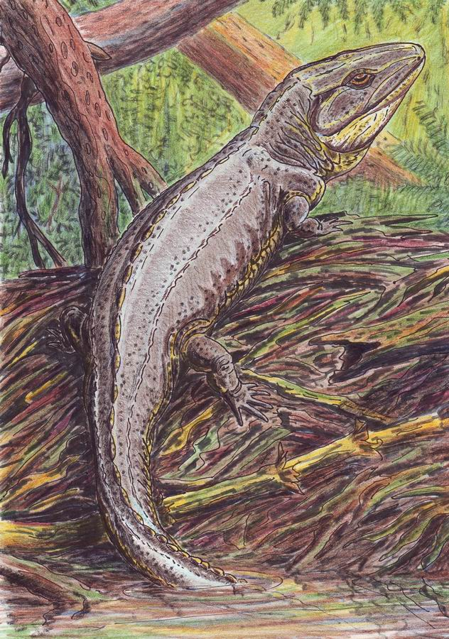

Стагоцефал
Кистепері риби, які населяли прісні водойми в девонський період, зробили важливий крок в еволюції тварин — вийшли на суходіл. Першими наземними хребетними були найдавніші земноводні стегоцефали — потомки кистеперих риб. Скелет плавців кистеперих гомологічний скелету п'ятипалої кінцівки стегоцефалів, як і в сучасних земноводних, яйця і личинки могли розвиватися лише у воді, тому ці тварини змушені були жити поблизу водойм.

Slide 9
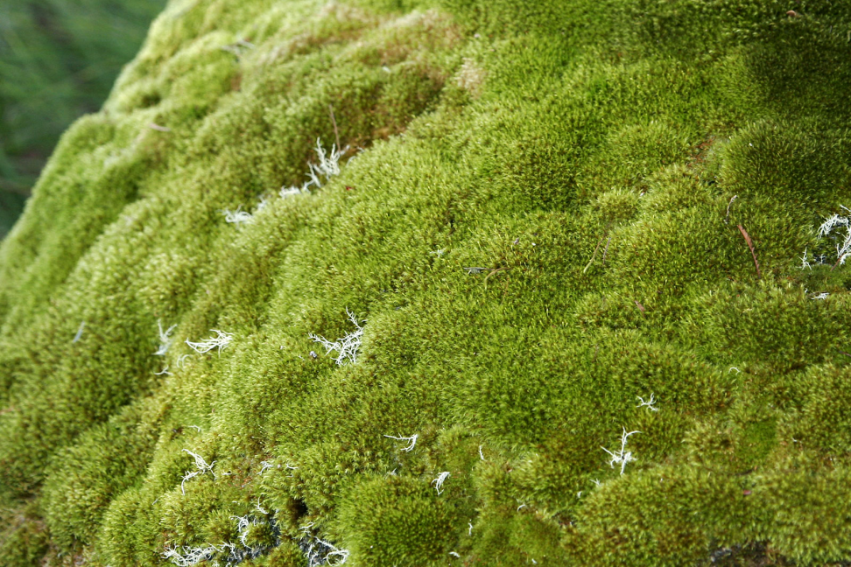
Мохи
У девонський період важливий ароморфоз відбувся і в рослин: розвинувся спеціальний апарат для всмоктування мінеральних розчинів (корінь), як основний орган асиміляції вуглекислого газу сформувались пагони. Таким чином відбулося диференціювання тіла рослини на пагін і корінь. Першими листостебловими рослинами були мохи.

Slide 10
Плаун
Хвощі
Папороті

Slide 11
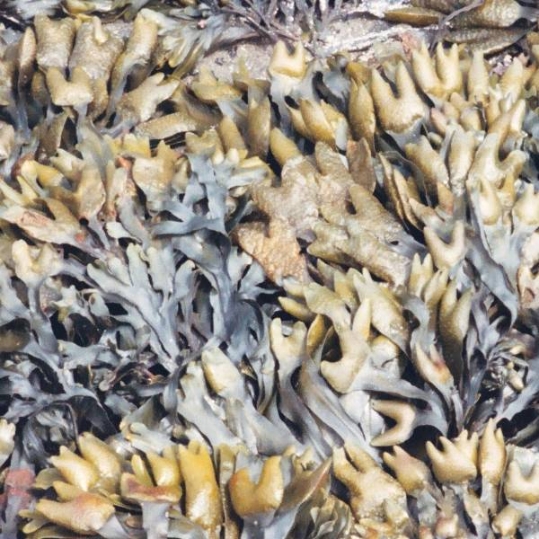
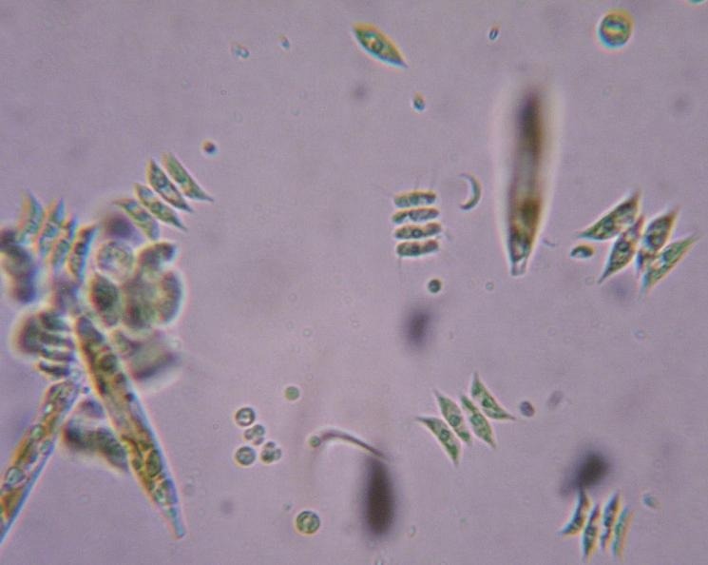
Зелені водорості
Спорідненість мохів з водоростями і псилофітами виявляється в тому, що їхня протонема подібна до зелених водоростей, замість коренів вони мають ризоїди, запліднення відбувається у водному середовищі. В девонський період від псилофітів виникли вищі спорові: плауни, хвощі, папороті. В них утворились добре сформовані корені, але для розмноження їм необхідна вода, в якій переміщуються статеві клітини. Клімат наступного, кам'яновугільного періоду був теплим, вологим, атмосфера містила велику кількість вуглекислого газу. Це сприяло бурхливому розвитку папоротеподібних, це був період їхнього розквіту. Деякі хвощі досягали 30метрової висоти.
Бурі водорості

Slide 12
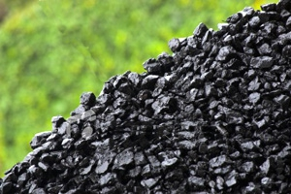
Розвиток наземної рослинності сприяв формуванню ґрунту, з решток рослин того періоду утворилося кам'яне вугілля. В ньому ніби законсервувалась значна частина вуглекислого газу атмосфери. В результаті інтенсивного фотосинтезу, який відбувався в зелених рослинах, атмосфера збагачувалась на кисень. Внаслідок зміни хімічного складу атмосфери з'явилась можливість заселення суходолу тваринами.

Slide 13
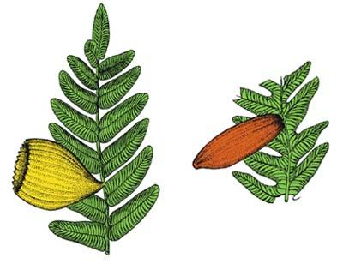
Насінні папороті
У рослинному світі відбувся ще один ароморфоз — з'явились насінні папороті.
В насінні нагромаджувались поживні речовини, воно мало оболонку, яка захищала його від несприятливих умов. Насінним рослинам для запліднення насінини вода не потрібна, що дало їм змогу завоювати суходіл.

Slide 14
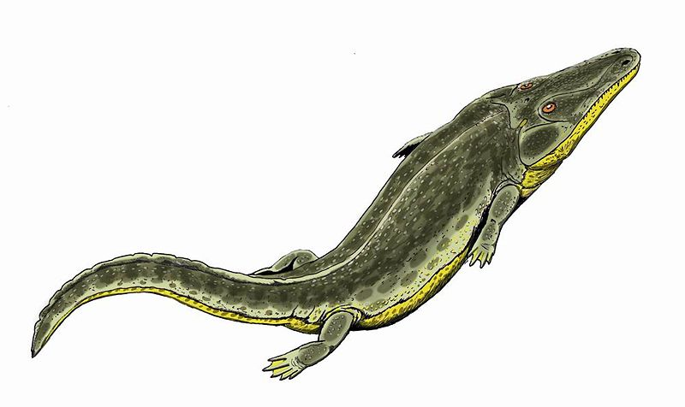
Стагоцефал
Клімат кам'яновугільного періоду сприяв також розквіту земноводних (стегоцефалів). На суходолі ворогів у них ще не було, а численні черви і членистоногі, особливо павукоподібні і комахи, були для земноводних відмінним кормом. Внаслідок дивергенції та ідіоадаптацій з'явилось багато видів стегоцефалів, деякі з них досягали гігантських розмірів (до 47 м завдовжки).

Slide 15
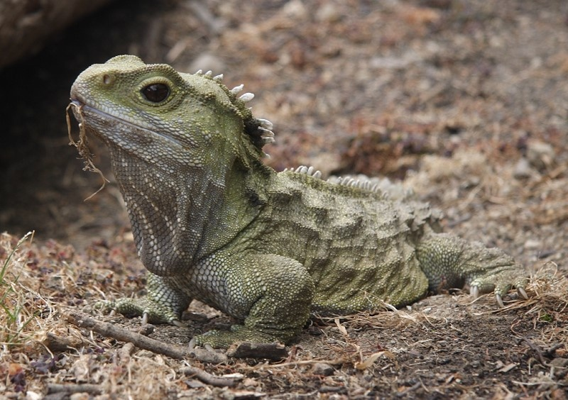
Плазуни
Наприкінці кам'яновугільного й особливо в пермський період клімат змінився, став сухим. Це призвело до масового вимирання папоротеподібних і земноводних. Ті ж особини, які вижили у більш вологих місцях, дали початок земноводним і папоротеподібним невеликих розмірів. Від стегоцефалів виникли не лише земноводні, а й плазуни.
Походження плазунів пов'язане з ароморфозами, що забезпечували розмноження на суходолі:
внутрішнє запліднення,
запас поживних речовин в яйці,
вкритому щільною оболонкою,
яка захищала його від висихання.

Slide 16
Під час розвитку зародка всередині яйця нагромаджувалась рідина, в якій зародок знаходився як в акваріумі, відбувається формування зародка. Це дало змогу плазунам завоювати всі середовища існування: суходіл, повітря і повторно оселитися у воді. Прогресу плазунів сприяв розвиток рогового покриву, який захищав від висихання, досконаліший розвиток легень, кровоносної системи, кінцівок, головного мозку. Все це дає підстави визнати плазунів першими справжніми наземними хребетними.

Slide 17
У пермський період від насінних папоротей виникли голонасінні рослини, які значно поширились на суходолі, оскільки з'явився новий спосіб запліднення, не пов'язаний з водою, а формування насінини давало змогу зародкам рослин тривалий час витримувати несприятливі умови. Внаслідок цього насінні рослини змогли оселятись не лише на вологих узбережжях, а й проникати в глибину материків.

Slide 18
Дякую за увагу!

